Slide 1
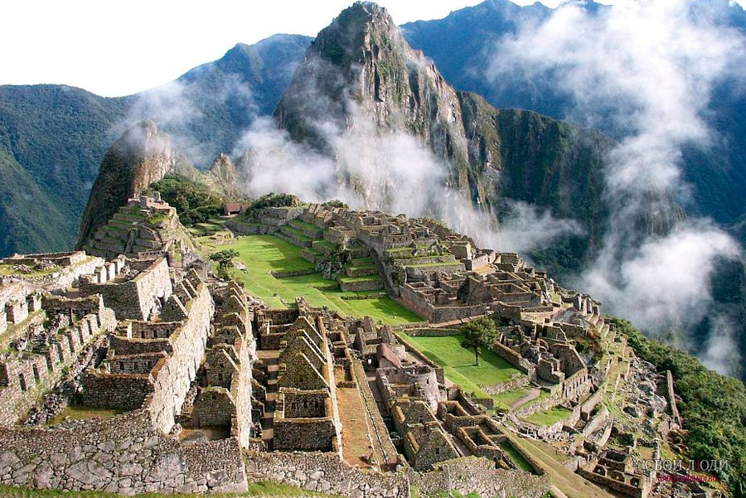
Мачу -Пикчу

Slide 2
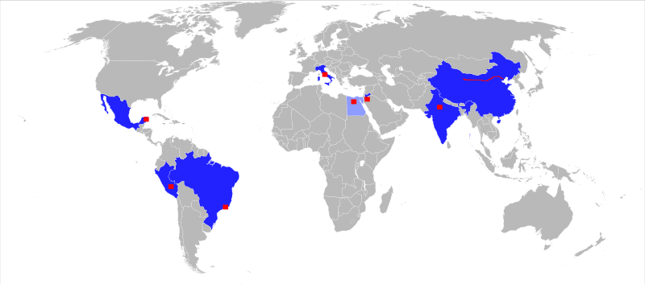
7 липня 2007 року в Лісабоні (Португалія) було названо сім нових чудес світу

Slide 3
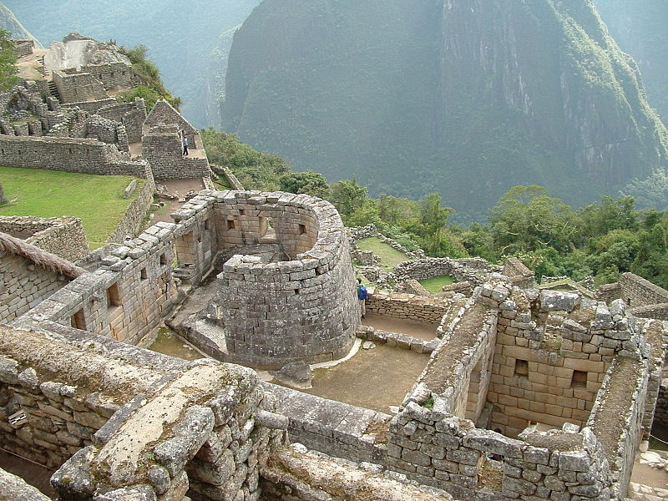
Ма́чу-Пі́кчу — доколумбове місто інків, розташоване на висоті 2400 метрів на вершині гірського хребта над долиною річки Урубамби в Перу.

Slide 4
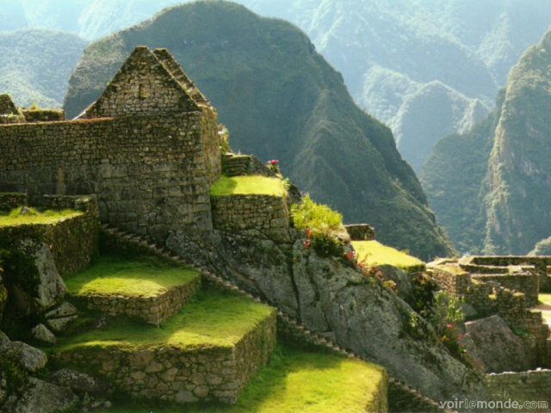
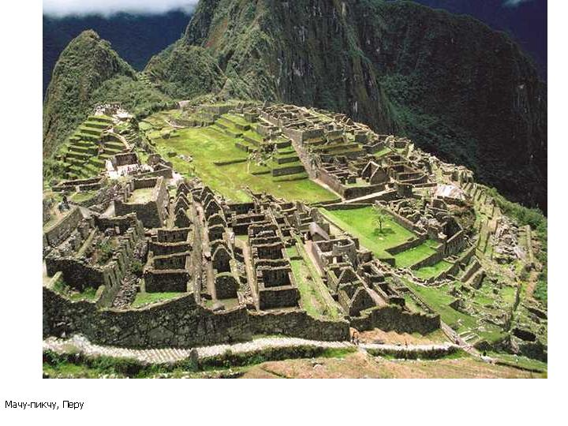
Місто, яке часто називають «втраченим містом інків», є символом Імперії інків.

Slide 5
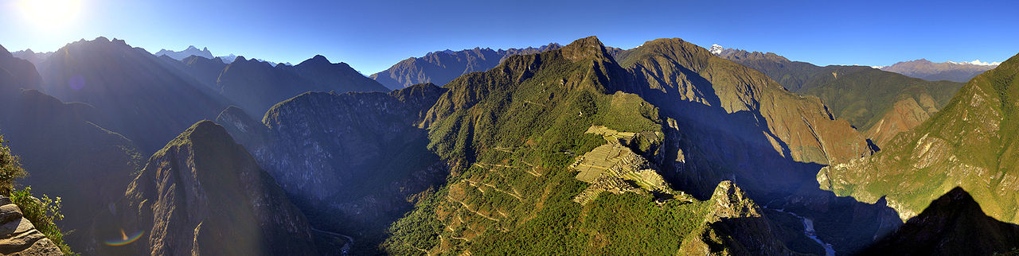
Це місто було створене як священний гірський притулок великим правителем інків Пачакутеком за сторіччя до завоювання його імперії, приблизно в 1440 році, і функціонувало до 1532 року, коли іспанці вторглися на територію імперії, після чого місто було покинуте його мешканцями.

Slide 6
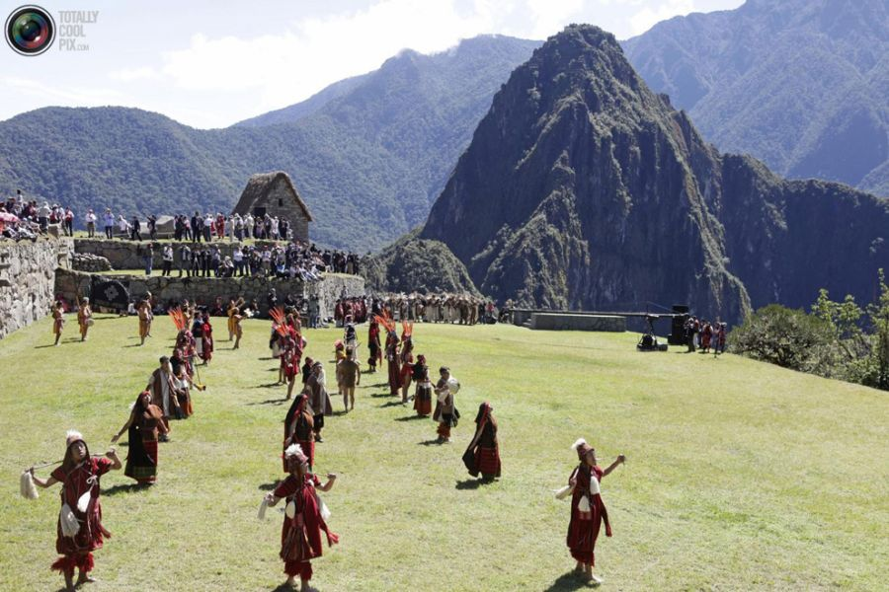
Місто залишалося забутим протягом століть, і знову
отримало всесвітню відомість в 1911 році, відкрите американським істориком Хайремом Бінгхемом. Відтоді Мачу-Пікчу став важливою туристичною пам'яткою.

Slide 7
Територія навколо міста в 1981 році була проголошена історичним заповідником, який в 1983 році був внесений до списку об'єктів Світової спадщини ЮНЕСКО.

